Slide 1
L’EPS face à l’urgence climatique : innover pour transformer le rapport à la nature ?
Soyez--Lozac’h Bréwal ¹, Gottsmann Léa ¹, Fuchs Julien²
1 Univ Rennes – ENS Rennes, VIPS² (UR4636) 2 Univ Brest, CREAD (EA 3875)

Slide 2
La Terre brûle, mais que fait l’école ?
Contexte
Terrain
Théorie
Méthodologie
Définition
Résultats
Littérature
Perspectives
Littérature
Temps long
Expérience
EPS
APPN « sécuritaire »
Vécu de l’élève
Rapport corporel
EDD
Connaissances
Eco-gestes
Aires Marines Éducatives
Objet d’étude
Processus de transformation du rapport à la nature sur un temps long à partir de l’analyse de l’activité et de l’expérience des élèves au sein des Aires Marines Éducatives
(Paintendre et al., 2021 ; Ardoin et al., 2018 ; Zwang et Girault, 2012)
Notes:
EDD -> EPS -> Littérature -> définition AME
AME : Élève gestionnaire d’une parcelle du littoral. Rencontre les différents acteurs (Asso d’usager, de défense de l’environnement, pécheurs, municipalités, député, … )
Dispositif FR mais avec des ancrages qui se retrouvent ailleurs (escola azula Portugal, forest school scandinave, …)
1ère étude exploratoire réalisé par des étudiants de master MEEF qui montre que 80% des AME en bretagne piloté par des enseignants d’EPS. Ici, une AME du littoral breton avec une classe de 6e accompagné des 5/4/3e ambassadeurs

Slide 3
Notes:
10 minutes d’une sortie sur l’AME.
Objectif : chercher des crustacés, les prendre en photo pour réaliser l’identification en classe
MATHS SVT ALLEMANDS

Slide 7
Notes:
Élèves pieds nu

Slide 8
Cadre théorique
Contexte
Terrain
Théorie
Méthodologie
Définition
Résultats
Littérature
Perspectives
Le programme de recherche du cours d’action
Hypothèses fondamentales
L’énaction
La conscience pré-réflexive
L’activité signe
La multiplicité des contraintes
Le cours de vie relatif à une pratique
(Theureau, 2006)
Notes:
Définir l’expérience dans cette diapositive
Enaction : activité situé
Conscience pré-rélfexive resituer
Activité signes : analyser
Multiplicité des contraitnes : invisibles

Slide 9
Contraintes
Contexte
Terrain
Théorie
Méthodologie
Définition
Résultats
Littérature
Perspectives
Élèves
Conditions langagières et culturelles
Confiance partagée sur un temps long
Forme scolaire
Contraintes temporelles
Trouver un espace neutre, confidentiel
Plein air
Conditions météorologiques variables
Créer les conditions pour dépasser le récit analytique ou imaginaire
Gestion de l’espace
(Terré, 2020 ; Poizat et San Martin, 2020 ; Azéma et al, 2020 ; Guérin et Méard, 2014)

Slide 10
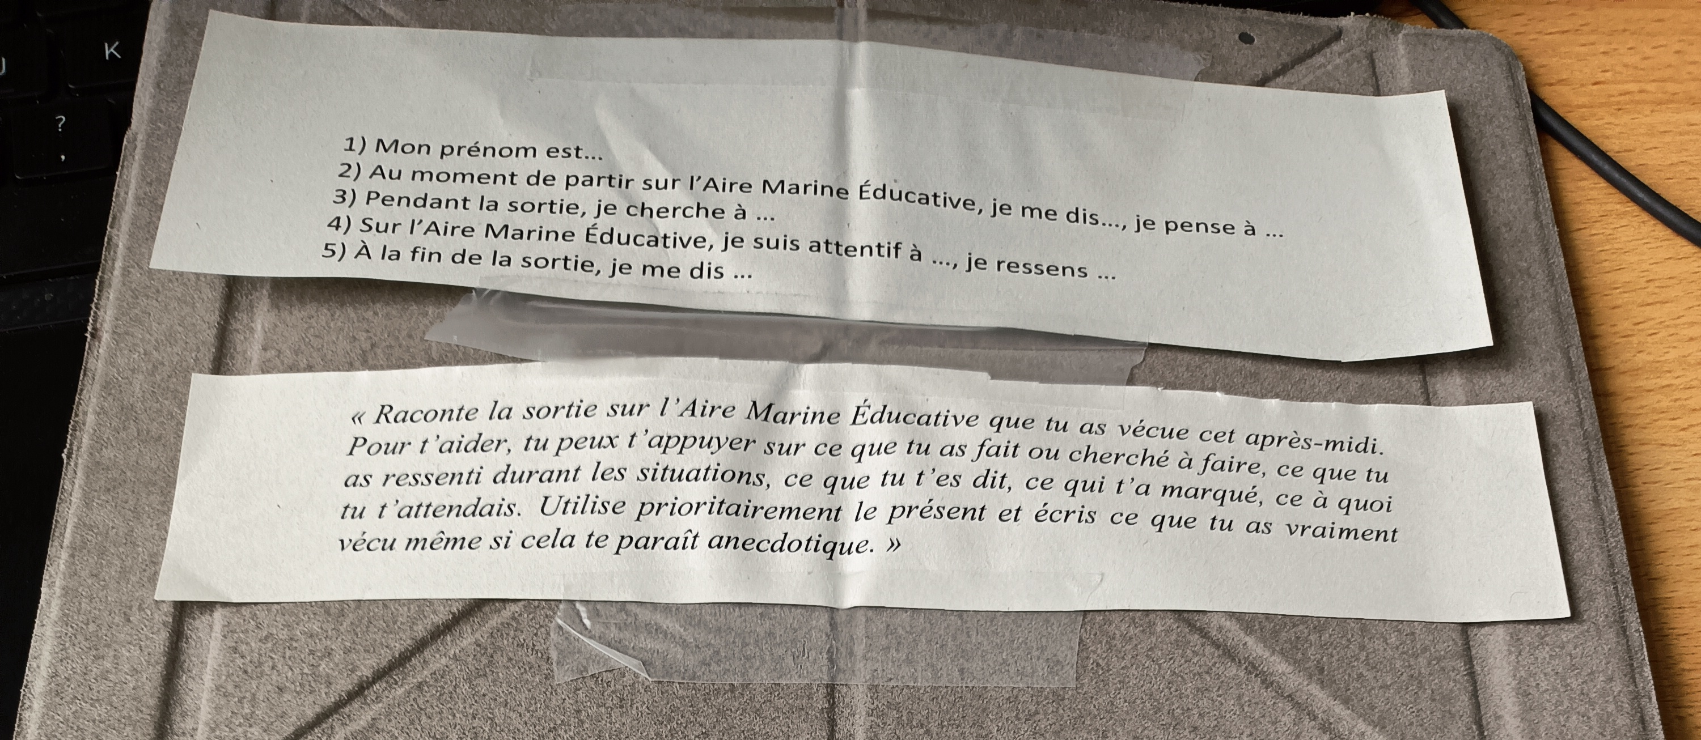
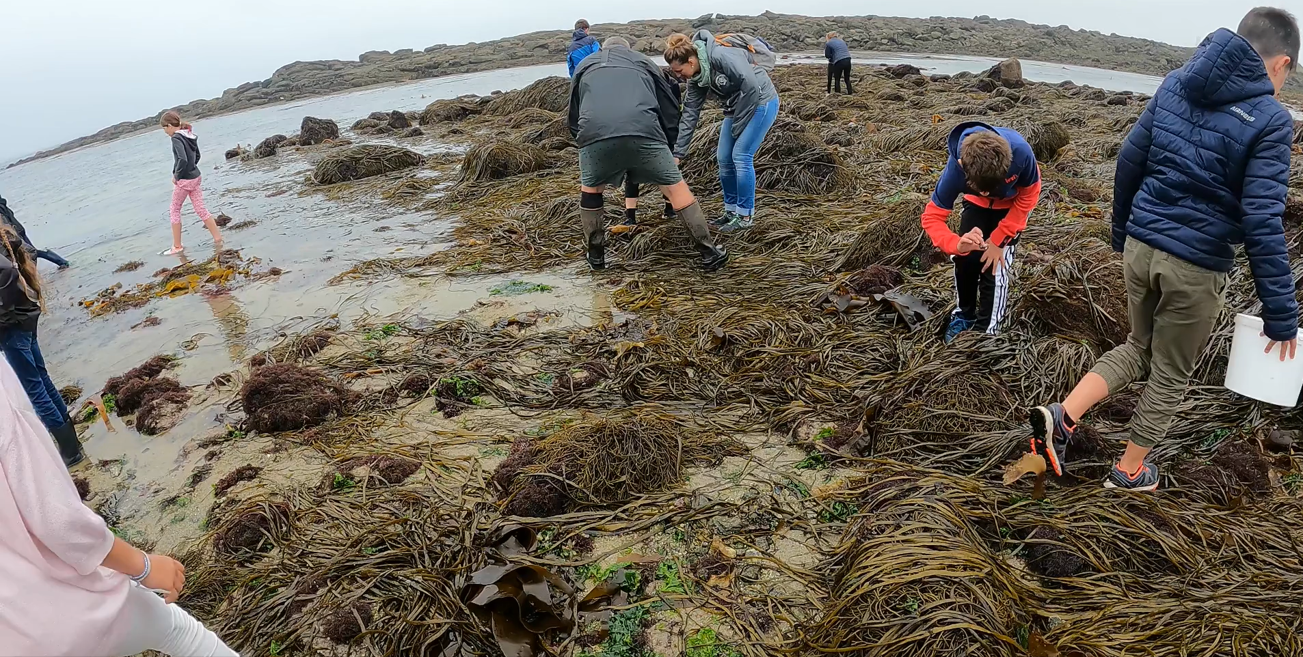
Cadre méthodologique
Contexte
Terrain
Théorie
Méthodologie
Définition
Résultats
Littérature
Perspectives
Intrinsèque
Récit d’expérience audiovisuel
Verbalisation in-situ
Extrinsèque
Enquête ethnographique
Enregistrement audiovisuel
Retranscription
Catégorisation
Profils
Méthodologie d’analyse des données
Notes:
Un chapitre + Penser l’expérience

Slide 11
Contexte : l’activité des enseignants
Contexte
Terrain
Théorie
Méthodologie
Définition
Résultats
Littérature
Perspectives
Enseignants accompagnateurs :
S’assurer que les élèves prennent des photos
Contrôler le comportement des élèves (sécurité)
Gestion du temps
« […] je fais attention à que personne ne se blesse et qu’il fasse bien ce que XXX demande […] ! C’est pas la même chose qu’une sortie au théâtre ! […] »

Slide 12
Contexte
Terrain
Théorie
Méthodologie
Définition
Résultats
Littérature
Perspectives
Expérience vécue du « gamer »
Hors tâche
« Tu joues à Fortnite samedi ? »
« Qu'est-ce que j'ai ressenti pour l’Aire Marine éducative, c'est euh comment dire beaucoup de choses. Voir les animaux marins, comment c'est.... C'était vraiment incroyable. J'ai vraiment cherché à regarder. Regarder bigorneau, crabe. J'ai adoré. Pendant la sortie, je me suis dit que c'était quand même pas mal de faire des trucs comme ça, d'aller étudier comme ça. J'espère que je pourrais continuer. »
Verbalisation « nature »
« Ah ouaih mais depuis tout a l’heure y’a des poissons la »
Interaction avec la nature
Pas d’interactions
« […] c’est moins pénible que si c’était un cours de math, là au moins je fais ce que je veux […] »
Verbalisations / interactions Perceptions / vécu de l’élève
Exister au sein d’un groupe Intérêts personnels
Notes:
Prise de parole majoritairement HS
Il évoque la nature seulement en réaction en un commentaire de son camarde

Slide 13
Contexte
Terrain
Théorie
Méthodologie
Littérature
Résultats
Définition
Perspectives
Expérience vécue du « peureux curieux »
Verbalisations « nature » « Ah ouaih dégueu »
« J’aime pas les crabes, c’est dégoutant »
« […] Au moment de sortir par l'aire Marine Éducative, je me disais que ça n’allait pas être genre trop bien mais un peu ennuyant. Et pendant la sortie, en fait, c'était trop bien et après j'ai cherché des bigorneaux et des coquillages et à la fin de ma sortie bah en fait c'était trop bien, c'est pas la même sur les sur l’Aire Marine éducative. Eh ben je suis attentif à respecter. Bah les plantes et tout à chaque fois bah je trouve que genre on est en train d'aider la planète. […]»
Verbalisations positives
« Oh il est tellement beau »
« ça fait trop du bien l’eau est trop bonne »
« […] Ben j’avais jamais fais ça ! C’est dégeu ! J’avais peur de toucher les crabes et tout […] comme j’étais avec X et X c’était bien […]Y’avait trop de truc que j’avais jamais vu ! […] bah quand on voit tous ça genre ben t’as pas envie que ça disparaisse […] »
Interaction avec la nature
Involontaires et courtes
Augmentation progressive des interactions corporelles avec la nature … … et apparition d’émotions (et notamment positives) lors du changement de terrain
Notes:
« Ah mais dégueu ; J’aime pas les crabes ; C’est dégoutant ; beurk ça bouge ; Oh il est tellement beau [A propos d’un coquillage] ; Ça fait trop du bien l’eau elle est trop bonne »
12 verbalisations : 2 HS, 10 dedans . 3 positives 3 Neutre, 6 négatives Courtes et involontaire

Slide 14
Contexte
Terrain
Théorie
Méthodologie
Définition
Résultats
Littérature
Perspectives
Expérience vécue du « collectionneur d’expériences»
Verbalisation « nature » :
« ça c’est une littorine »
« […] Au moment de partir je me suis dit que c’était bien car j’avais déjà fait l’année dernière. J’aime bien chercher des animaux. J’ai cherché des coquillages que je connaissais pas, A la fin de la sortie je me suis dis que j’ai bien aimé cherché des coquillages dans les algues […] »
Empathie ?
« Il vit pas sa meilleure vie la … »
« Je suis jamais allée aussi loin sur la plage de XX, et puis marcher pied nu dans les algues j’ai trop aimé […] et puis pour la planète c’est important de prendre soin des animaux […] Ben c’est pas sympa, t’imagine un truc géant te fait ça tu serais pas content […] »
Interaction avec la nature
Volontaires et longues
Influence de la nouveauté lors du changement de terrain ?
Rôle du corps / émotions dans l’apparition d’une forme d’empathie avec la nature ?
Notes:
Elève pied nu
Le changement de terrain va augmenter les interactions des élèves avec la nature. Des éléments naturels sont déjà perçu dans la 1ère partie, mais augmentent lors du changement de terrain.
« ça c’est une littorine ; fais pas ça tu vas lui faire mal ; au moment de la repoduction c’est trop beau »
12 verbalisations, 3 positives, le reste neutre 8 interaction corporelles

Slide 15
Rapport sensoriel, corporel et émotionnel à la nature ?
Contexte
Terrain
Théorie
Méthodologie
Définition
Résultats
Littérature
Perspectives
Sens : Vue, toucher, sensations
Émotions : beauté, joie, surprise vs dégout, appréhension et peur
Cadre : Hors des murs
Connaissances : gibula pelantis, etc.
Tâche : tâche scolaire absente

Slide 16
Rapport à la nature : caractéristiques et définitions
Contexte
Terrain
Théorie
Méthodologie
Définition
Résultats
Littérature
Perspectives
Conscient
Inconscient
Évolutif
Stable
Cohérent
Conflictuel
Individuel
Socialement construit
Âge
Expériences vécues
Environnement socio-culturel
Continuum influencé par …
Furness, 2021 ; Clayton, 2011 ; Chawla, 2007 ; Roszak, 1995
Chawla, 2007

Slide 17
Contexte
Terrain
Théorie
Méthodologie
Définition
Résultats
Littérature
Perspectives
Critères d’inclusion : - Programme d’éducation à l’environnement
- Public scolaire
- Anglais et Français
- [2000 – 2023]
- Plein air
- n=139
Plein air
Fort degré de naturalité
Nouveau
Local
Temps long
Agir
Projet
Collaboration
Approche sensorielle & émotionnelle
Ideal type

Slide 18
Perspectives
Contexte
Terrain
Théorie
Méthodologie
Définition
Résultats
Littérature
Perspectives
Immersion en plein air + fort degré de naturalité
Sortir de la zone de confort -> dégout, peur, etc.
Des points de tensions :
Environnement familier pour encourager le sentiment d’appartenance …
mais également nouveau pour vivre des expériences marquantes
La mise en place d’un dispositif durable sur le long terme …
… au risque de voir une fluctuation de la motivation des élèves pouvant entrainer un désengagement.

Slide 19
Contexte
Terrain
Théorie
Méthodologie
Définition
Résultats
Littérature
Perspectives
Poursuivre le travail de retranscription et d’analyse
Étudier les variations au sein de ces profils
Identifier conditions (freins / leviers) de la transformation du rapport à la nature

Slide 20
Contexte
Terrain
Théorie
Méthodologie
Définition
Résultats
Littérature
Perspectives
Engage une réflexion sur les dispositifs et le rôle de l’EPS
Place du corps / émotions / sensible dans le vécu dans la construction d’un autre rapport à la nature
Questionner la forme scolaire actuelle

Slide 21
Trugarez ! brewal.soyez-lozach@ens-rennes.fr https://rame.hypotheses.org
ARIS, Juillet 2024, Lausanne

Slide 22
Contexte
Terrain
Théorie
Méthodologie
Définition
Résultats
Littérature
Perspectives

Slide 23
Vision dualiste : origines et perspectives
Contexte
Définitions
RDL
Objet d’étude
Méthodologie
Théorie
Résultats
Aristote
Descartes
Albrecht
Solón
Naess
Descola
Solón, 2018 ; Albrecht, 2015 ; Descola, 2005 ; Naess, 1973

Slide 24
Contexte
Rappel 22/23
Définitions
RDL
Objet d’étude
Méthodologie
Théorie
Résultats
Perspectives
Autres activités
Récits d’expérience
Attentes négatives Émotions positives
Découvrir de nouvelles espèces
Verbalisations
In-situ
Hors tâche
Comparaison de crustacés, appréciation
Activité
Peu d’interaction avec la nature
Exploration, recherche, plutôt en surface
Préoccupation de son impact sur la nature
Préoccupations envers la nature
Conseils, explications, tutorat
Environnement
Interaction avec l’enseignant et la nature ++++
Beauté, positives vigilance envers son activité
Interaction spécifique avec la nature
Extrêmement familier
Nouveau
Connu
Familier
n=12
------
++++
CONTINUUM DE LA RELATION AVEC LA NATURE
Notes:
Une com’ à l’ACAPS et à Barcelone

Slide 28
